Slide 1


La atención del VIH en las poblaciones móviles (El Salvador)
HIV attention for Mobile Population

Slide 2
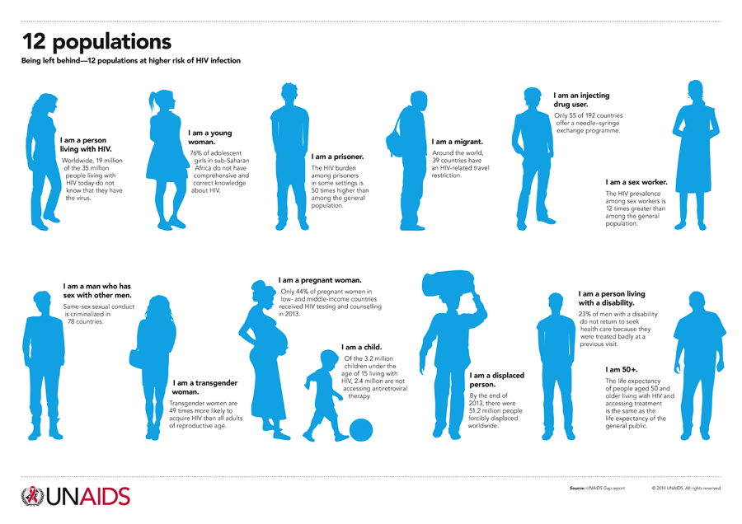

Slide 3
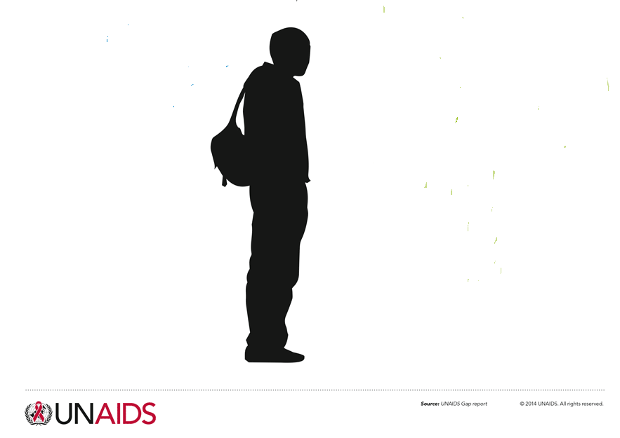
Necesito enviarles todas mis ganancias a mis familiares
I need to sending all my earnings to my family
Soy VIH positivo y no tengo
acceso a tratamiento
I am a HIV positive and I have no Access
To treatment
Tengo miedo de ser deportado si doy positivo para VIH
I fear being deported if a test positive for HIV
No tengo acceso a información relacionada al VIH
I Have no Access to HIV related information
No entiendo el idioma que hablan en donde vivo
I do not understand the lenguage spoken where I live now
No encuentro un doctor
que me entienda
I don´t find a doctor that´s understand me
Los condones no están disponibles
Condons no are available

Slide 4
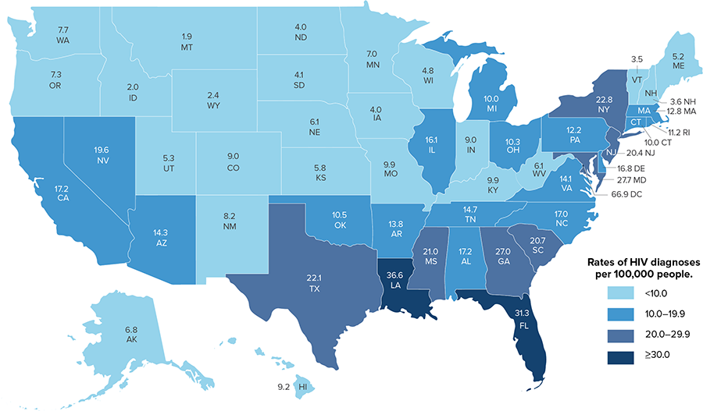
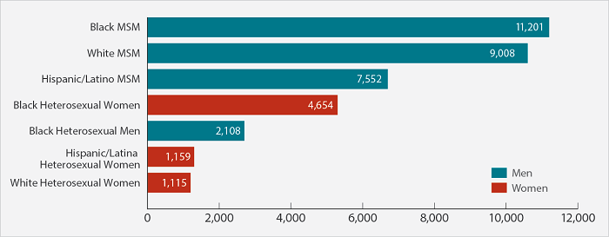

Slide 5
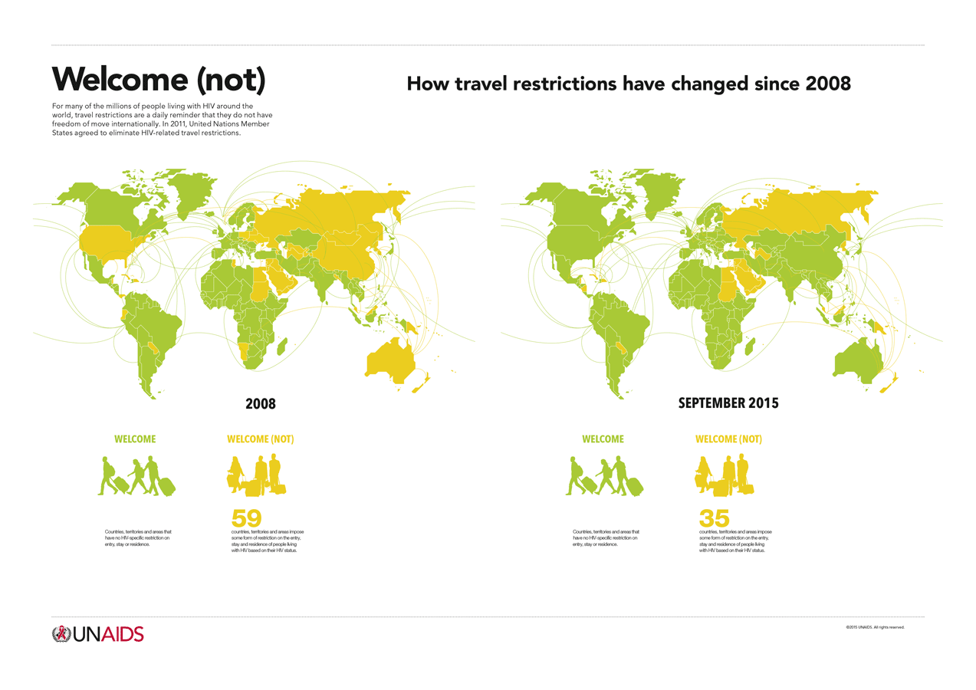

Slide 6
Estrategia se desarrolla desde el 2004
Strategy is developed since 2004
13 puntos intervenidos (aeropuertos, puertos y puntos fronterizos)
13 intervened points (airports, ports and border points)
Financiamiento del Fondo Mundial hasta el 2011
Global Fund financing through 2011
Trabajo con Organización Internacional para las Migraciones (OIM), Unidad de Derechos de los salvadoreños en el exterior del Ministerio de relaciones exteriores y la unidad de enferemedades crónicas del Ministerio de Salud
Working with the International Organization for Migration (IOM), Rights Unit of Salvadorans outside the Ministry of Foreign Affairs and unity of chronic diseases of the Ministry of Health
Documento regulador “estrategia de atención y prevevnción del VIH en las poblaciones móviles”
regulatory document "Strategy of prevention and care of HIV in mobile populations"
Antecedentes
background

Slide 7
Categorización de poblaciones móviles
Poblaciones móviles:
  Turistas, refugiados, trabajadores sexuales, cuerpos uniformados, trabajadores migrantes, trabajadores estacionales, trabajadores formales e informales las personas repatriadas y los marineros.
  Mobile populations:
  Tourists, refugees, sex workers, uniformed services, migrant workers, seasonal workers, formal and informal workers repatriated persons and sailors.

Slide 8
Repatriaciones de personas con las condiciones VIH – TB
Repatriations of people with HIV - TB
2012-2016
Source: Department of atettion to the migrants
TB National Program
HIV Program

Slide 9
Personas con VIH repatriadas
People with HIV repatriated
2012-2016
Source:
HIV National Program – Health Ministre

Slide 10
all tests requested with determinant of Mobile Population
Atención de las personas repatriadas que han sufrido violencia sexual (hombres mujeres y niños) buscando realizar el descarte de la infección por VIH y de ITS.
Care for returnees who have suffered sexual violence (men, women and children) seeking to make the discarding of HIV infection and STI.

Slide 11
Total de personas extranjeras que fueron diagnosticadas con VIH en El Salvador.
Total foreign people who were diagnosed with HIV in El Salvador.
2012 – 2016*
Source: Unique System Monitoring, Evaluation and Epidemiological Surveillance of HIV – SUMEVE
Form FVIH-05
*June 2016

Slide 12
Total de personas extranjeras que reciben atención para VIH en El Salvador.
Total foreign people receiving HIV care in El Salvador.
2016*
Source: Unique System Monitoring, Evaluation and Epidemiological Surveillance of HIV – SUMEVE
Form FVIH-05
*June 2016

Slide 13
Vinculación y permanencia de las personas con VIH al Sistema Nacional de Salud.
Linking and retention of people with HIV to the National Health System.
Vinculación de las personas repatriadas con diagnostico de VIH a la atención que se brinda en los 20 hospitales con atención descentralizada.
Numero y porcentaje de personas repatriadas con VIH que se encuentran recibiendo atención integral
Fuente de verificación: SUMEVE
Meta: 50% (medición anual)
Linking returnees diagnosed with HIV to care provided in 20 hospitals with decentralized care; Number and percentage of returnees with HIV who are receiving comprehensive care
Source of verification: SUMEVE
Target: 50% (annual measurement)
Año | 2015 |  | Total | 2016
 | 1er semester | 2do semester |  | 1er semester | 2do semester
Result | 50% | 50% | 50% | 60%

Slide 14

Formulario FVIH-01 solicitud de la prueba de VIH
Formulario FVIH-04 exámenes de seguimiento
Formulario FVIH-05 Ficha clínica
Receta medica
Exámenes especiales
Algoritmo diagnostico para TB
Form FVIH-01 request HIV testing
Form FVIH-04 follow-up examinations
FVIH-05 clinical form sheet
Prescription
special tests
Algorithm for TB diagnosis
Evaluación medica
Referencia a la especialidad medica
medical evaluation
Reference to the medical specialty

Slide 15
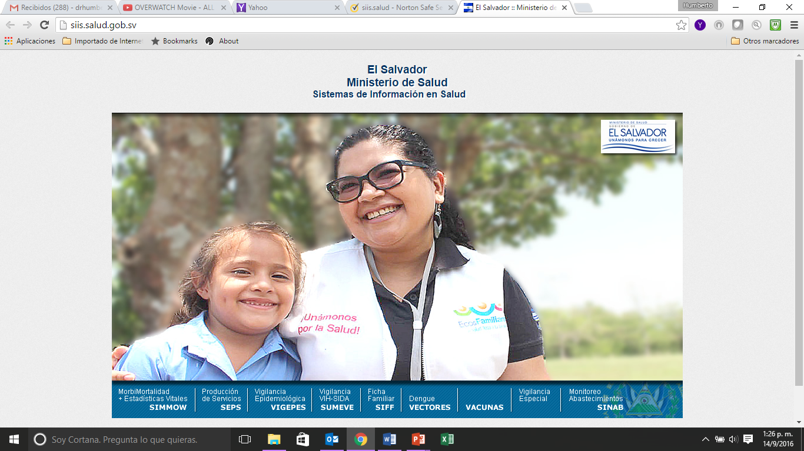

Slide 16
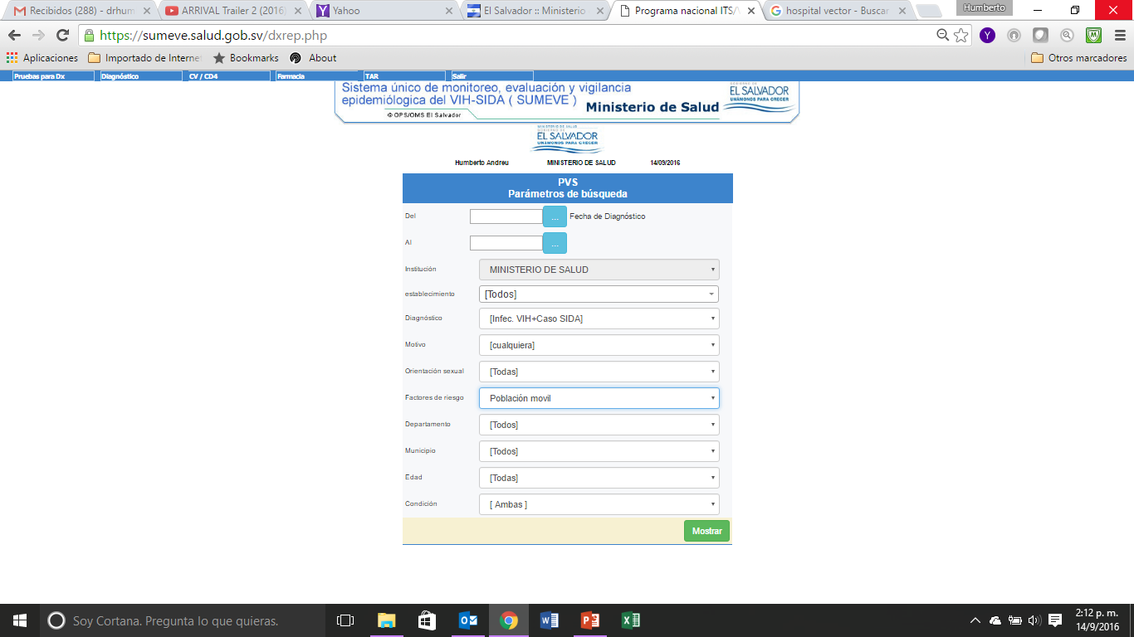

Slide 17
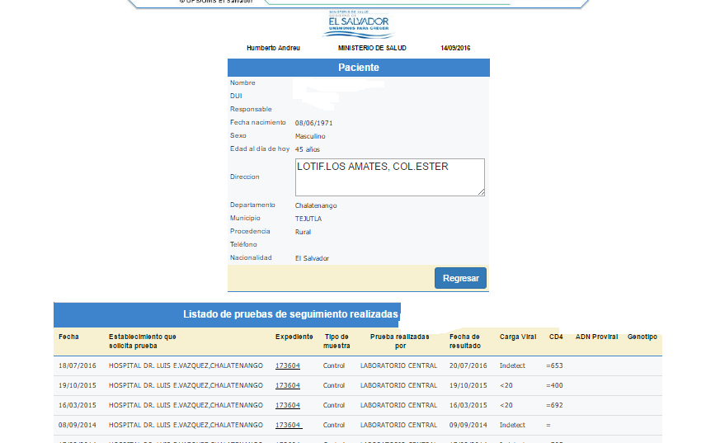

Slide 18
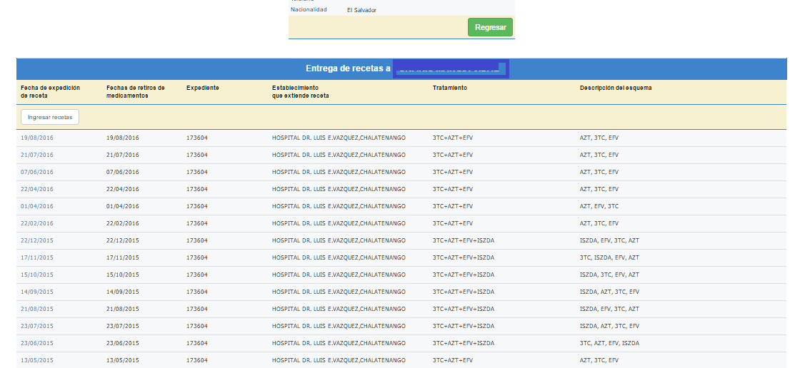

Slide 19
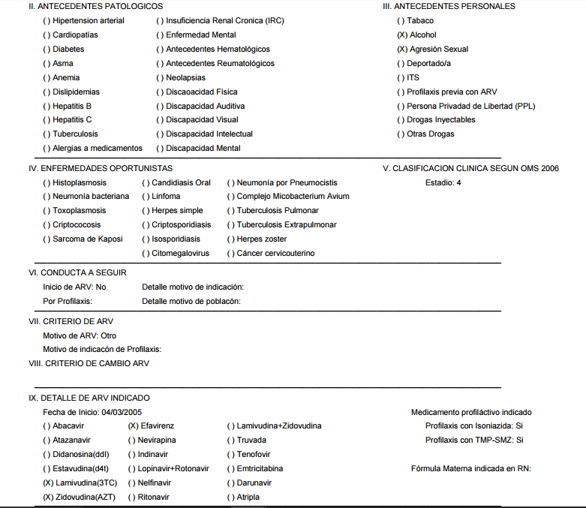
Form: FVIH-05
Ficha TAR

Slide 20
Activities HIV National Program
Supply and making HIV testing including counseling.
Monitoring returnees with HIV, seeking integration to health care in El Salvador.
20 hospitals specializing in care.
Multidisciplinary teams and psychological support in hospitals.
Specialized tests monitoring and prognosis.
Viral resistance tests.
Free antiretroviral therapy.
Monitoring, coordination and support at border points aimed at target populations.
Training on the issue of HIV and other health that are linked to the returnees.
Post-exposure prophylaxis (PEP) in cases of sexual abuse
Oferta y toma de la prueba de VIH incluida la consejería
Monitoreo de las personas repatriadas con VIH, buscando la integración a la atención medica en El Salvador
Atención especializada en 20 hospitales.
Equipos multidisciplinarios y apoyo psicológico en los hospitales.
Exámenes especializados de seguimiento y pronóstico.
Exámenes de resistencia viral.
Terapia antirretroviral gratuita.
Seguimiento, coordinación y apoyo en los puntos fronterizos dirigidas a las poblaciones meta.
Capacitaciones en la temática de VIH y otras que se vinculen a salud de las personas repatriadas.
Profilaxis post exposición (PPE) ante casos de abuso sexual

Slide 21
Brechas / Gaps
La instauración de medicamentos antirretrovirales de última generación en Estados Unidos que limita las oportunidades de tratamiento.
Limitancia en el expediente medico de la mayoría de las personas repatriadas.
Problemas por el abandono de la terapia antiretroviral la cual afectara el cumplimiento de las metas para el 2020.
The introduction of next-generation antiretroviral drugs in the United States limits the opportunities for treatment.
Little information in the medical record of most returnees.
Problems for breach of antiretroviral therapy which affects the fulfillment of the goals for 2020.

Slide 22
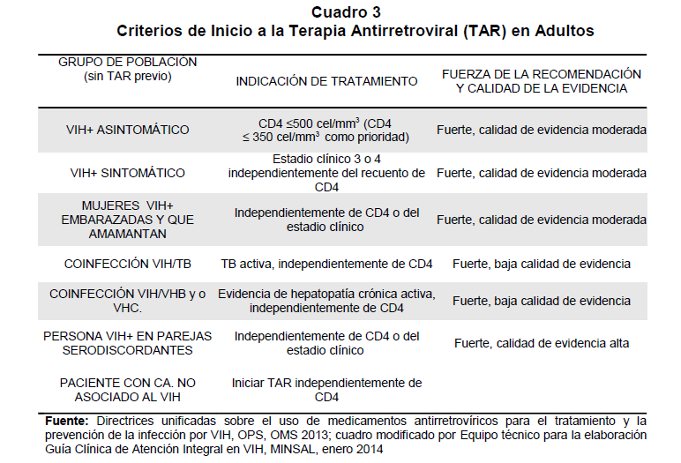

Slide 23
antiretroviral therapy schemes
RATV+TDF/FTC EVG+COBI+TDF/FTC DTG/ABC/3TC DTG/TDF/FTC
ATV+RTV+TDF/FTC ATV+COBI+TDF/FTC DRV+RTV+ABC+3TC DRV+COBI+TDF/FTC EFV/TDF+FTC RPV+TDF/FTC | EFV (NVP)TDF+FTC AZT+3TC+EFV LPV+RTV+TDF/FTC ATV+RTV/TDF+FTC DRV+RTV+TDF/FTC
First line
ALTERNATIVE
OPTIONAL

Slide 24
Percentage of people with HIV in the different therapy lines
1st line
94%
3th line
1%
2nd line
5%
$ 82.82 USD /
month
$ 693.64 USD / month
$ 12.29 USD / month
Fuente: SCMS – Programa Nacional de ITS/VIH-sida
Ejercicio 2016
Cost by lines

Slide 25
Brechas /Gaps
Atención de las personas repatriadas que han sufrido violencia sexual (hombres mujeres y niños) buscando realizar el descarte de la infección por VIH y de ITS.
Vinculación y permanencia de las personas con VIH al Sistema Nacional de Salud.
Ausencia de historial médico y farmacológico de las personas repatriadas con VIH.
El manejo de las adicciones al alcohol y drogas.
La búsqueda, atención y tratamiento de la co-infección TB/VIH.
La capacidad de atención de las personas repatriadas en las instalaciones de la Dirección de atención al migrante
Care for returnees who have suffered sexual violence (men, women and children) seeking to make the discarding of HIV infection and STI.
Linking and retention of people with HIV to the National Health System.
Absence of medical and drug history of returnees with HIV.
Handling addictions to alcohol and drugs.
Search, care and treatment of co-infection TB / HIV.
The attention span of returnees on the premises of the Directorate for Migrants

Slide 26
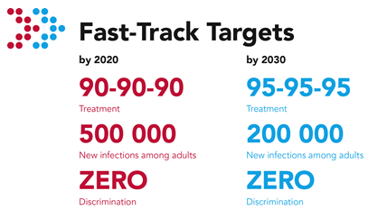

Slide 27
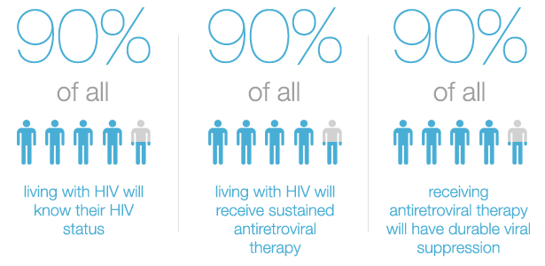

Slide 28
Attention Cascade El Salvador 2015

Slide 29
It affects migration in columns 2, 3, 4 and 5
It is diagnosed but not linked
It does not stick to the attention
No medications no control over viral load

Slide 30

Muchas gracias
Playa del Tunco.
La Libertad
Departamento de La Libertad
El Salvador

